Slide 1
Java ME
  Sockets TCP i datagrames UDP
Notes:
Presentació: Nom. Index de les tres parts de la prova?
OBJECTIU: comprovació de l'aptitud pedagògica de l'aspirant i el seu domini de les tècniques necessàries per a l'exercici docent
CONCLUSIÓ: Degut a que el temps per aquesta prova es limitat, em centraré en les parts de la programació que són competència directa del professor i només esmentaré de forma ràpida les qüestions que venen fixades de forma normativa per alguns dels ents reguladors dels Cfs.
El meu objectiu és intentar demostrar en aquest temps límitat la meva capacitat com a docent, que puc ser bon comunicador, amb iniciativa i creativitat, sensible amb la diversitat a l'aula i als conflictes i/o problemes que poden sortir i que obviament predisposat a la innovació i adaptació a les circumstàncies

Slide 2


IPC (Inter Process Communications)
Aplicacions distribuïdes
  Cal entendre que un sistema distribuït no implica necessàriament una col·laboració entre màquines diferents sinó que pot ser entre processos diferents (IPC) d'una mateixa màquina:
    Cues de missatges
    Memòria compartida
    Semàfors
    TCP/UDP sockets
    Unix Domain Sockets
    XML XML-RPC or SOAP
    Internet Communications Engine (ICE) (C++), DCOP a KDE...

Slide 3
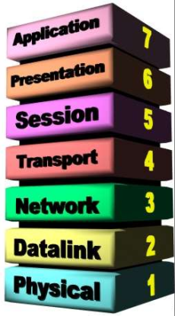

Nivell 4 OSI. Nivell de Transport
És l'encarregat de la transferència lliure d'errors entre un emissor i un receptor encara que no estiguin directament connectats.
INTERNET
Emissor
Receptor

Slide 4
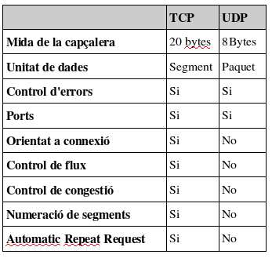


TCP vs UDP
Els dos protocols de nivell de transport més utilitzats són TCP i UDP.
  TCP és més fiable però més lent. S'utilitza en comunicacions on la integritat de les dades és vital (per exemple la transferència de fitxers).
    UDP és menys fiable però més ràpid (aprox. 40% ). S'utilitza en aplicacions on la velocitat és important i ens podem permetrà la pèrdua d'algunes dades (P. ex. serveis en temps real com la telefonia IP o videoconferència)

Slide 5

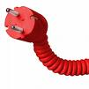
Sockets
Sockets
  Dispositius virtuals de comunicacions bidireccionals.
Hi han tantes famílies de sockets com protocols
  Unix Domain Sockets
  Internet Sockets (TCP, UDP i RAW)
CANAL DE
COMUNICACIONS

Slide 6
Sockets d'internet
Components d'un socket d'Internet
  Protocol (TCP, UDP, RAW IP)
  Adreça IP local
  Número de port local
  Adreça IP remota
  Número de port remot
TCP
CANAL DE
COMUNICACIONS
IP:214.215.45.46
Port: 4565
IP:214.149.150.23
Port: 80

Slide 7
Network
Java Me suporta treballar amb xarxa
  Suporta tant sockets TCP (socket) com UDP (datagram)
  URLS
    Orientat a connexió
    Orientat a datagrama
  Objectes
    DatagramConnection
    ServerSocketConnection
    SocketConnection
  Consulteu l'exemple Network Demo del Sun WTK.
    Samples/Mobility/MIDP/Network Demo
socket://:6500
datagram://:5555

Slide 8
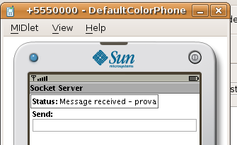
Network
Comprovació de funcionament
UDP
$ sudo nmap localhost -p 5000
Starting Nmap 4.53 ( http://insecure.org ) at 2009-03-01 10:49 CET
Interesting ports on localhost (127.0.0.1):
PORT STATE SERVICE
5000/tcp open UPnP
$ sudo nmap localhost -sU -p 5555
Starting Nmap 4.53 ( http://insecure.org )
at 2009-03-01 11:26 CET
Interesting ports on localhost (127.0.0.1):
PORT STATE SERVICE
5555/udp open|filtered rplay
TCP
$ telnet localhost 5000
Trying 127.0.0.1...
Connected to localhost.
Escape character is '^]'.
Prova
UDP
$ nc -u localhost 5555
Prova
Per sortir de Telnet:
Ctrl + Alt Gr + ]
telnet> quit

Slide 9
UDP
Receptor
  A l'exemple tant client com servidor poden enviar i rebre
public void run() {
try {
DatagramConnection dc =
(DatagramConnection)Connector.open("datagram://localhost:5555");
...
while (true) {
Datagram dg = dc.newDatagram(100);
dc.receive(dg);
if (dg.getLength() > 0) {
si.setText("Message received - " +
new String(dg.getData(), 0, dg.getLength()));
}
}
} catch (ConnectionNotFoundException cnfe) {
//Control d'errors
}

Slide 10
UDP
Emisor
  S'utilitza un altre fil d'execució
public void run() {
try {
...
DatagramConnection dc =
(DatagramConnection)Connector.open("datagram://:5555");
sender = new Sender(dc);
...
}

Slide 11
UDP
Sender.java
public class Sender extends Thread {
...
public Sender(DatagramConnection dc) {
this.dc = dc;
start(); }
public synchronized void send(String addr, String msg) {
address = addr;
message = msg;
notify(); }
public synchronized void run() {
while (true) {
if (message == null) {
try { wait();} catch (InterruptedException e) {
}
}
try {
byte[] bytes = message.getBytes();
Datagram dg = null;
if (address == null) {
dg = dc.newDatagram(bytes, bytes.length);
} else {
dg = dc.newDatagram(bytes, bytes.length, address);
}
dc.send(dg);
} catch (Exception ioe) {
//Control d'errors
}}}

Slide 12
Sockets TCP
Receptor i Emissor
public void run() {
try {
sc = (SocketConnection)Connector.open("socket://localhost:5000");
is = sc.openInputStream();
os = sc.openOutputStream();
//SENDER
sender = new Sender(os);
while (true) {
StringBuffer sb = new StringBuffer();
int c = 0;
while (((c = is.read()) != '\n') && (c != -1)) {
sb.append((char)c);
}
if (c == -1) { break;}
...
}
...
} catch (ConnectionNotFoundException { //Control errors }

Slide 13

http://creativecommons.org/licenses/by/3.0/deed.ca

